Slide 1
Содержание Программы по ФГОС охватывает следующие образовательные области:
Физическое развитие
Художественно-эстетическое развитие
Социально-коммуникативное развитие
Речевое развитие
Познавательное развитие

Slide 2
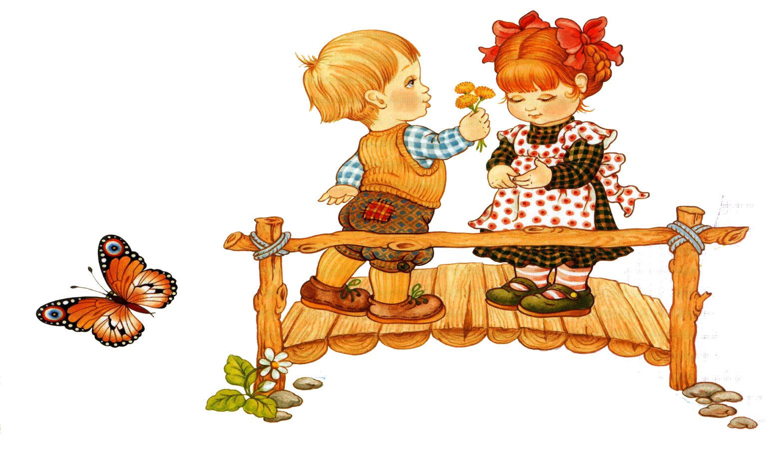
Социально-коммуникативное развитие направлено:
-- на усвоение норм и ценностей, принятых в обществе, включая моральные и нравственные ценности;
-- развитие общения и взаимодействия ребёнка со взрослыми и сверстниками;
-- становление самостоятельности, целенаправленности и саморегуляции собственных действий;

Slide 3
-- развитие социального эмоционального интеллекта, эмоциональной отзывчивости, сопереживания, формирование готовности к совместной деятельности со сверстниками, формирование уважительного отношения и чувства принадлежности к своей семье и к сообществу детей и взрослых в Организации;
-- формирование позитивных установок к различным видам труда и творчества;
-- формирование основ безопасного поведения в быту, социуме, природе.

Slide 4
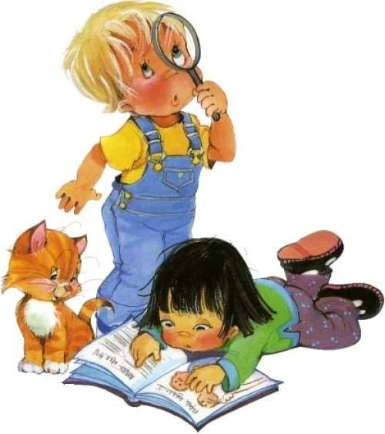
Познавательное развитие предполагает:
-- развитие интересов детей, любознательности и познавательной мотивации;
-- формирование познавательных
действий, становление сознания;
развитие воображения и
творческой активности;

Slide 5
-- формирование первичных представлений о себе, других людях, объектах окружающего мира, о свойствах и отношениях объектов окружающего мира (форме, цвете, размере, материале, звучании, ритме, темпе, количестве, числе, части и целом, пространстве и времени, движении и покое, причинах и следствиях и др.), о малой родине и Отечестве, представлений о социокультурных ценностях нашего народа, об отечественных традициях и праздниках, о планете Земля как общем доме людей, об особенностях её природы, многообразии стран и народов мира.

Slide 6
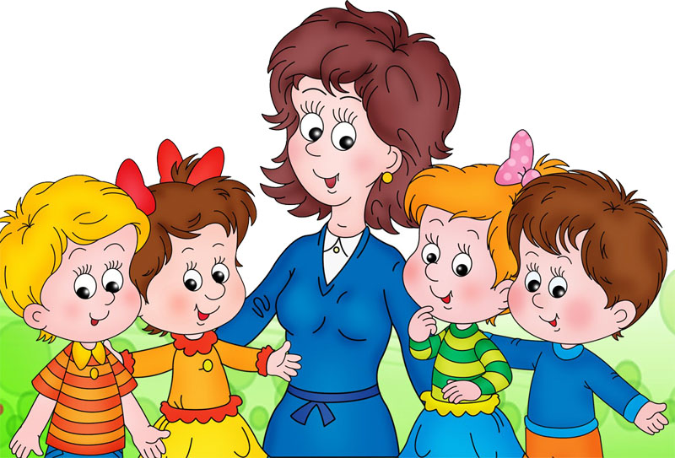
Речевое развитие включает:
-- владение речью как средством общения и культуры;
-- обогащение активного словаря; развитие связной, грамматически
правильной диалогической и монологической речи;
--развитие речевого творчества;
-- развитие звуковой и интонационной культуры речи, фонематического слуха;
-- знакомство с книжной культурой, детской
литературой, понимание на слух текстов различных жанров детской литературы;
-- формирование звуковой
аналитико-синтетической
активности как
предпосылки обучения грамоте.

Slide 7
Художественно-эстетическое развитие предполагает :
-- развитие предпосылок ценностно-смыслового восприятия и понимания произведений искусства (словесного, музыкального, изобразительного), мира природы;
-- становление эстетического отношения к окружающему миру; формирование элементарных представлений о видах искусства;

Slide 8
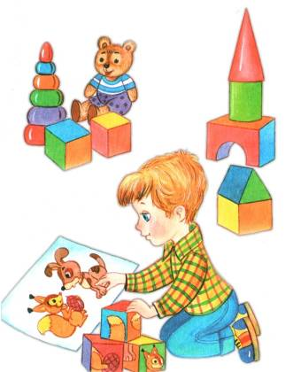
-- восприятие музыки, художественной литературы, фольклора;
-- стимулирование сопереживания персонажам художественных произведений;
-- реализацию самостоятельной творческой деятельности детей (изобразительной, конструктивно-модельной, музыкальной и др.).

Slide 9
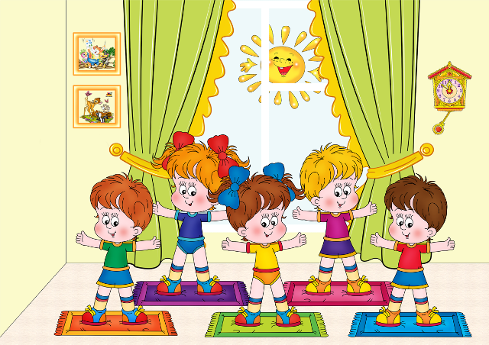
Физическое развитие включает:
-- приобретение опыта в следующих видах деятельности детей: двигательной, в том числе связанной с выполнением
упражнений, направленных на развитие таких физических качеств, как координация и гибкость;
-- способствующих правильному формированию опорно-двигательной системы организма, развитию равновесия, координации
движения, крупной и мелкой
моторики обеих рук, а также с
правильным,
не наносящем ущерба организму,
выполнением основных движений
(ходьба, бег, мягкие прыжки,
повороты в обе стороны);

Slide 10
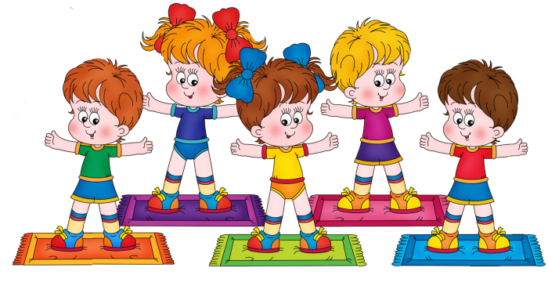
-- формирование начальных представлений о некоторых видах спорта, овладение подвижными играми с правилами;
-- становление целенаправленности и саморегуляции в двигательной сфере;
становление ценностей здорового образа жизни, овладение его элементарными нормами и правилами (в питании, двигательном режиме, закаливании, при формировании полезных привычек и др.).

Slide 11
Конкретное содержание указанных образовательных областей зависит от возрастных и индивидуальных особенностей детей, определяется целями и задачами Программы и может реализовываться в различных видах деятельности -общении, игре, познавательно-исследовательской деятельности.

